Slide 1
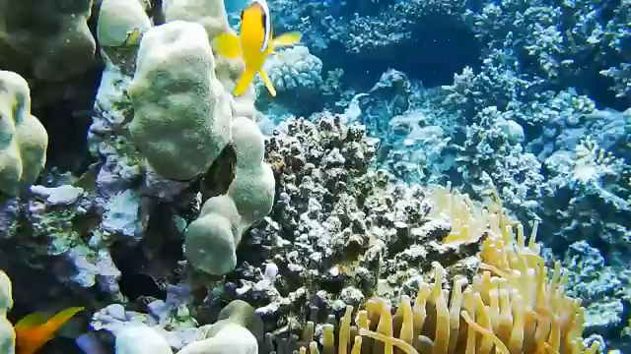
Khởi động

Slide 2
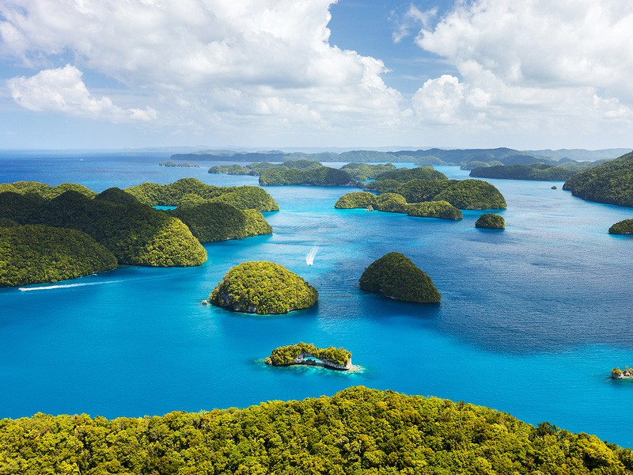
Nhận biết
1
̉
́
Biên xanh biêc. Những hòn đảo lớn nhỏ trùng điêp.
.

Slide 3
Đọc
2
iêc
iên
iêp
b
iêc
biêc
́

Slide 4
So sánh
c
iê
p
n
iê
iên
iêc
iêp
iê

Slide 5
iêc
iêc
iêc
thiếc
tiệc
xiếc
iên
iên
iên
điện
kiến
thiện
iêp
iêp
iêp
diệp
thiếp
tiệp

Slide 6
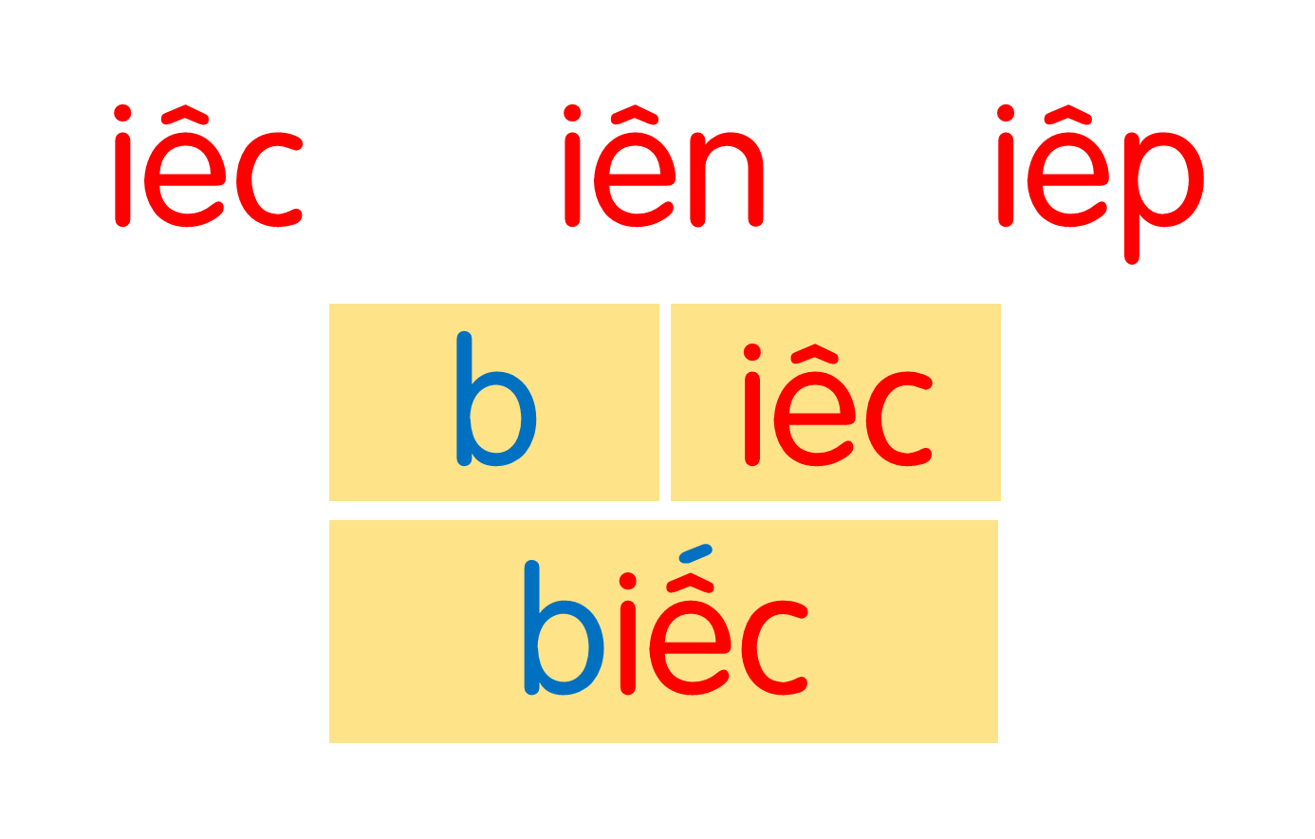
thiếc
tiệc
xiếc
điện
kiến
thiện
diệp
thiếp
tiệp
Notes:
Ôn lại

Slide 7
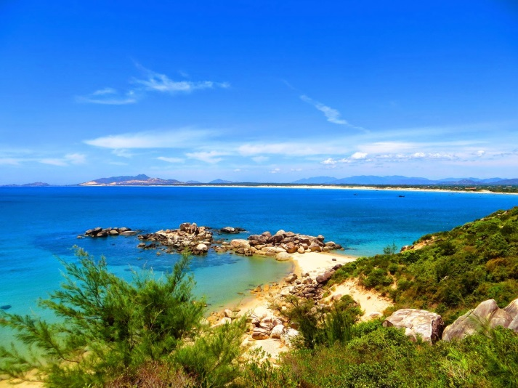
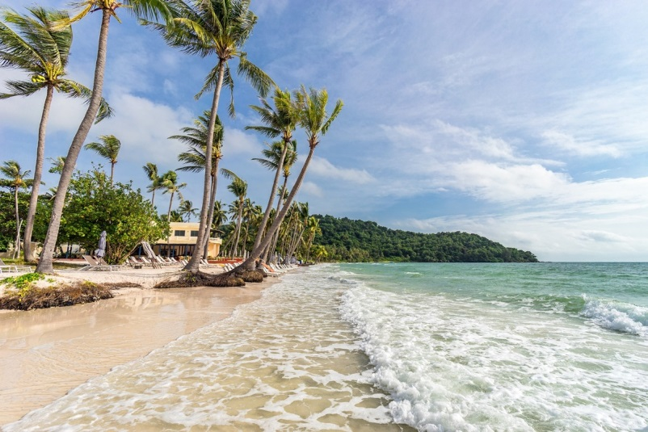
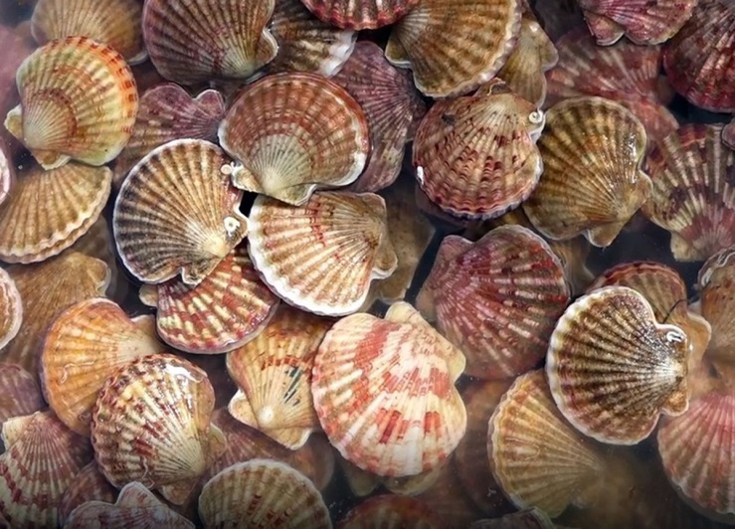
xanh biếc
bờ biển
sò điệp

Slide 8
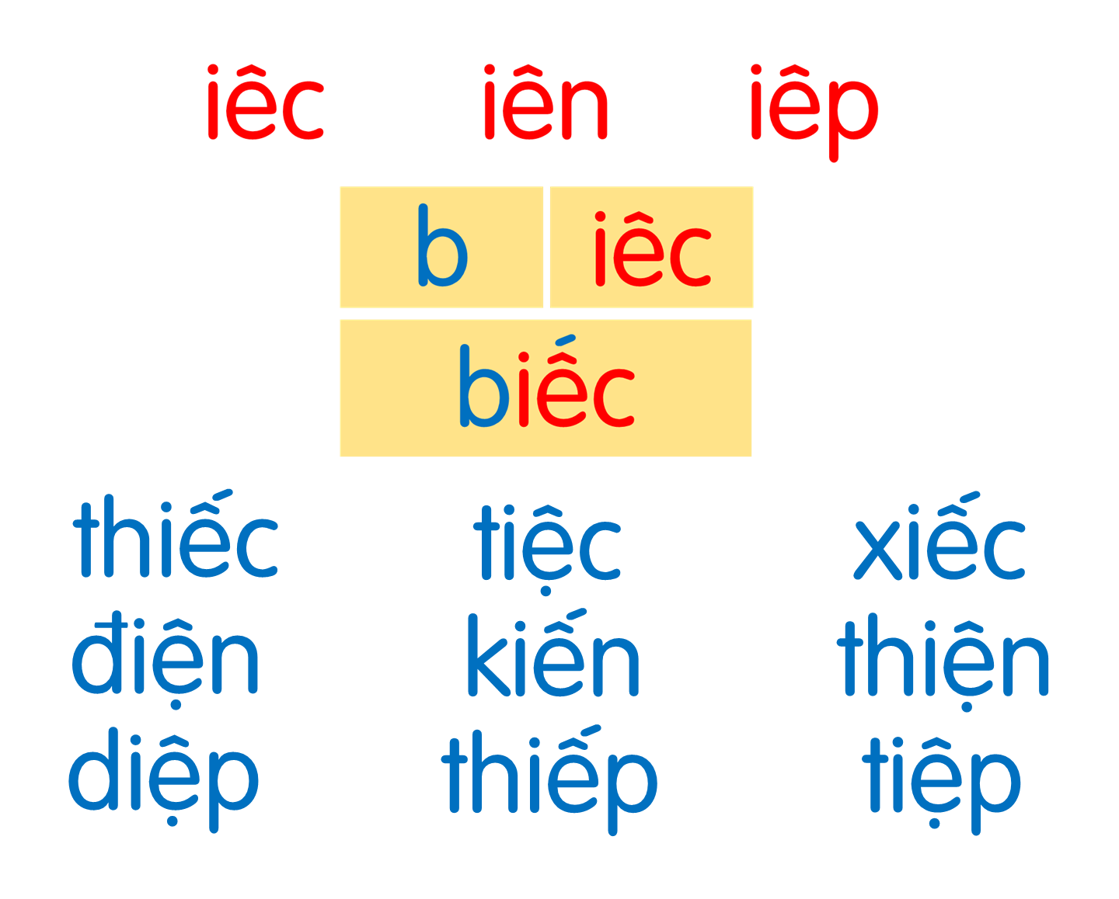
xanh biếc
bờ biển
sò điệp
Notes:
Ôn lại

Slide 9
Tô và viết
3
Θł‼
Θł‼

Slide 10
Θłn
Θłn

Slide 11
Θłp
Θłp

Slide 12
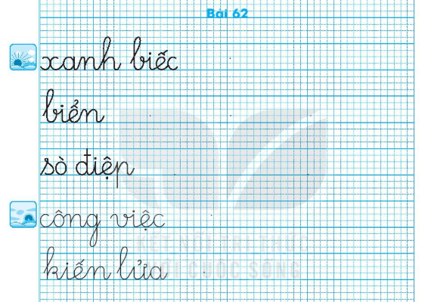

Slide 13
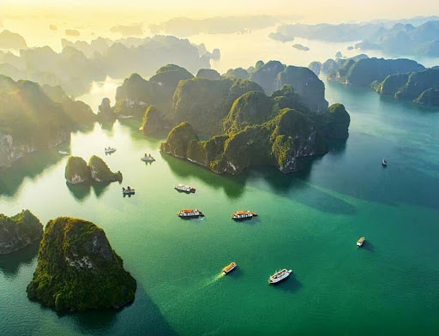
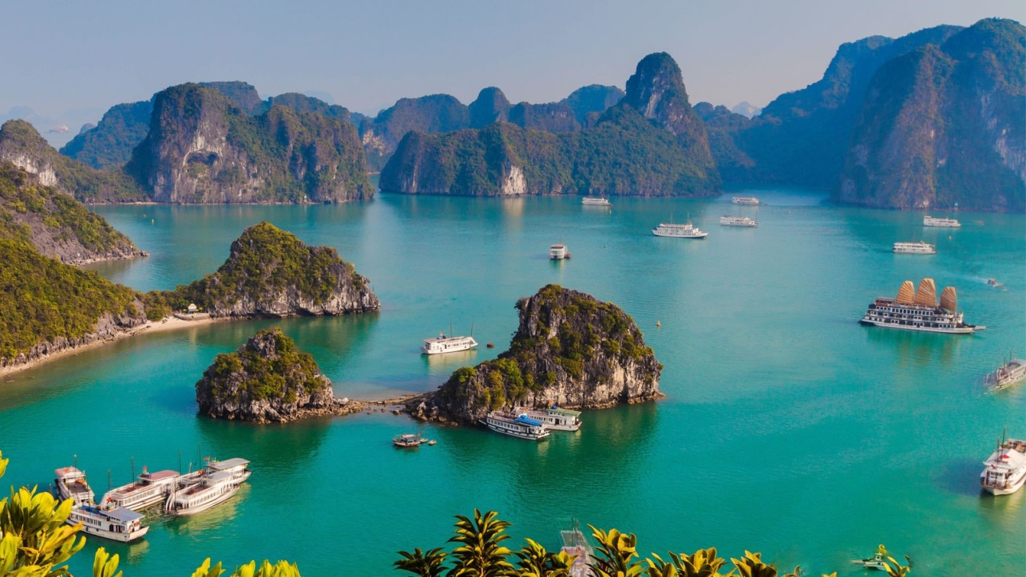
Đọc
4
1
2
Vịnh Hạ Long là một kì quan thiên nhiên. Nơi đây có những hòn đảo lớn nhỏ trùng điệp, soi bóng trên mặt biển xanh biếc. Du khách thích đến đây ngắm cảnh, tắm mát và đi dạo trên những bãi biển.
3

Slide 14
Vịnh Hạ Long là một kì quan thiên nhiên. Nơi đây có những hòn đảo lớn nhỏ trùng điệp, soi bóng trên mặt biển xanh biếc. Du khách thích đến đây ngắm cảnh, tắm mát và đi dạo trên những bãi biển.
Vịnh Hạ Long có gì đặc biệt?
Địa danh nào được nhắc đến trong bài?
Du khách thích đến Hạ Long làm gì?

Slide 15
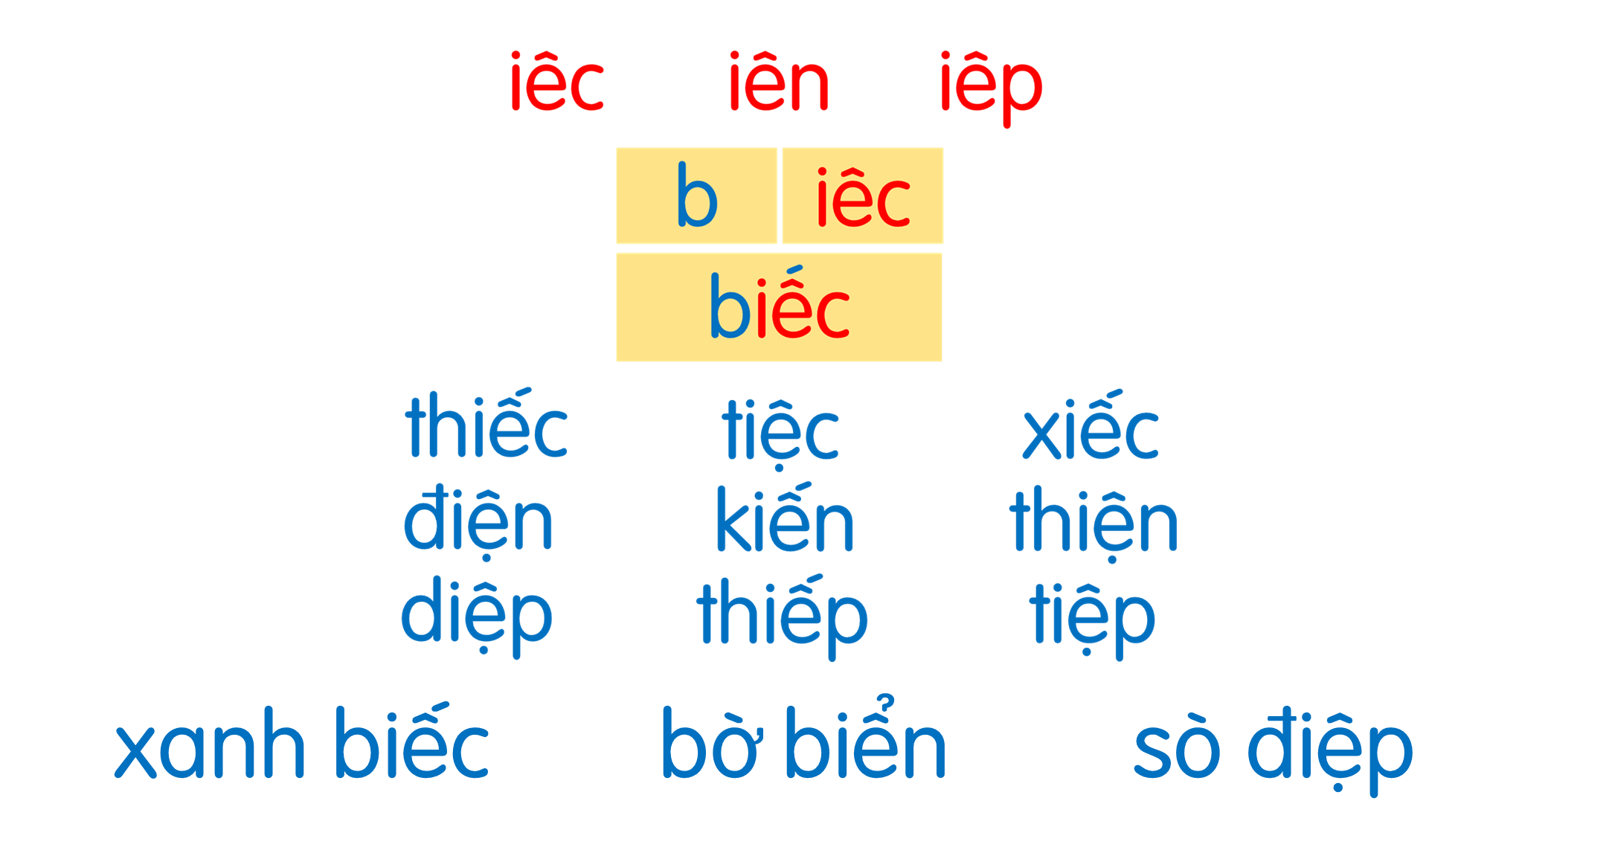
Vịnh Hạ Long là một kì quan thiên nhiên. Nơi đây có những hòn đảo lớn nhỏ trùng điệp, soi bóng trên mặt biển xanh biếc. Du khách thích đến đây ngắm cảnh, tắm mát và đi dạo trên những bãi biển.

Slide 16
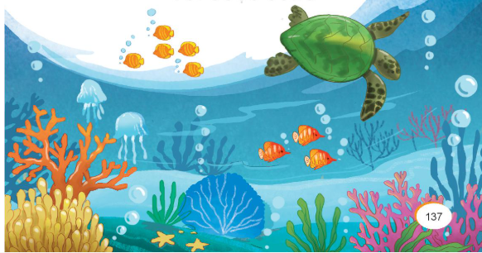
Nói
5
Thế giới trong lòng biển

